Slide 1
Les médicaments du système nerveux sympathique
Université ABDERREHMANE MIRA BEJAIA
Faculté de médecine
Département de médecine
Dr. BENIDIRI .A
Année 2023/2024

Slide 2
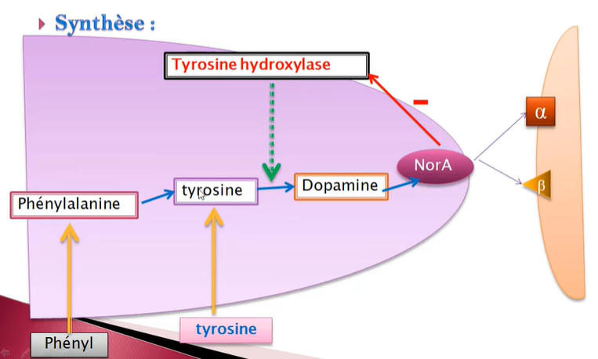

Slide 3
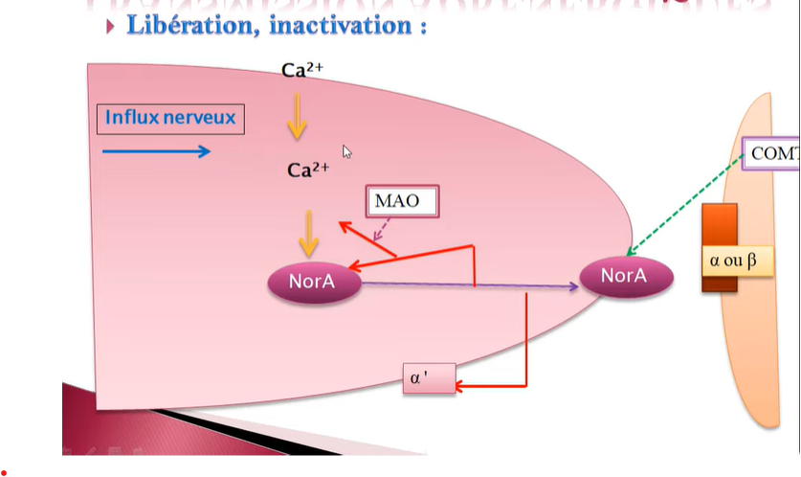

Slide 4
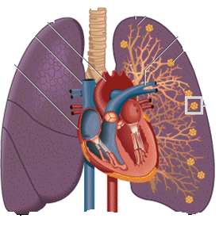

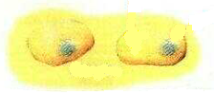
Les récepteurs adrénergiques
R adrq
α
β
α₁
α₂
β₁
β₂
β₃
A/B

Slide 5
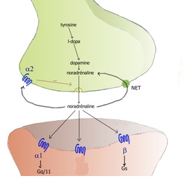
Récepteurs α1
Localisation : post synaptiques
cellules musculaires lisses ( paroi des vaisseaux, tractus digestif et urogénital)
Effets : Contraction
Récepteurs α2
Localisation : Pré-synaptiques +++
Effets : diminution de la Libération de la noradrénaline , Inhibition influx sympathique

Slide 6
Β1 :
cœur+++ : Effet inotrope, Chronotrope +
Intestin : relâchement
Β2 :
Muscles lisses ( vaisseaux, bronches , urogénital)
Effets : relâchement
Β3 : tissu adipeux
Lipolyse

Slide 7
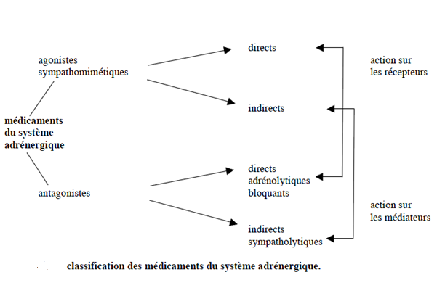

Classification des mdts agissant sur le SN Sympathique

Slide 8
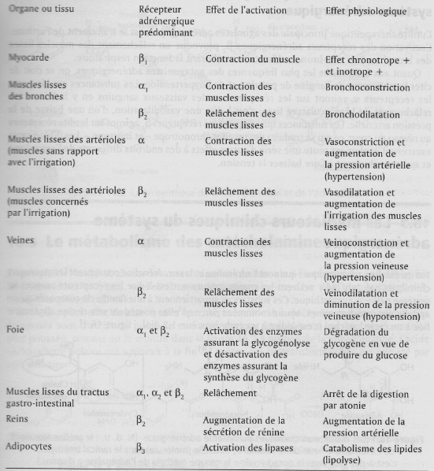

Slide 9
Les sympathomimétiques
(Agonistes)

Slide 10
Les sympathomimétiques
Miment
PARTIELLEMENT
OU
TOTALEMENT
DIRECTEMENT
OU
INDIRECTEMENT

Slide 11
Classification des sympathomimétiques
Agonistes adrénergiques
Action Directe
Action indirecte
α
β
α, β mixtes
MAO/COMT
libération
recapture

Slide 12
Sympathomimétiques directs
Sympathomimétiques mixtes α et β
Agonistes α adrénergiques
Agonistes β adrénergiques
Notes:
: l’adrénaline diminue indirectement les secrétions en diminuant par vasoconstriction l’irrigation des glandes concernées.

Slide 13
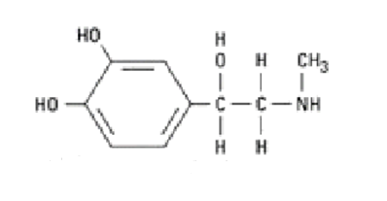
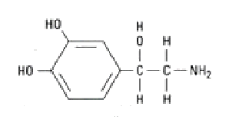
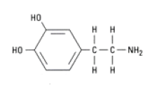
Les sympathomimétiques directs mixtes α et β
Naturels
Adrénaline
Noradrénaline
Dopamine
Précurseur métabolique direct
R: α₁ , β₁ , D₁
Hormone surrénalienne
R: α et β
Neurotransmetteur
R: α et β₁

Slide 14
Pharmacocinétique
Inactivés /voie orale
Absorption
S/C: lente
IM: rapide
Dégradation hépatique / MAO et COMT
Elimination
Urinaire: faible
++ s/f métabolites

Slide 15

Pharmacologie des sympathomimétiques directs
mixtes α et β
Adrénaline (épinephrine)
Structure: pyrocathéchol
Pharmacodynamie : α1, β1, β2 mais affinité pour les β >>> α
Effets cardiovasculaires :
Cœur : β1 +++
effet inotrope + = ↗ force de contraction
effet chronotrope + = ↗ fréquence cardiaque
↗ débit cardiaque et coronarien
Vaisseaux :
Effets α₁ (vasoconstriction) : hypertension
Effets ß₂ (vasodilatation) : hypotension

Slide 16
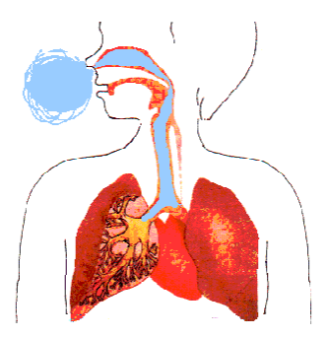
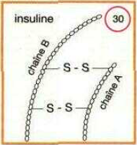
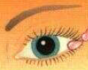
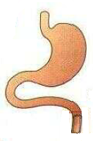
Bronches : Action broncho-relaxante (/ effet β2)
Pharmacologie des sympathomimétiques directs
mixtes α et β (Adrénaline)
sécrétion d’insuline/effet α₂
et ↘ captation du glucose
(glycémie, Acides Gras libres)
Consommation d’O2
Sécrétion de Rénine / effet β1
-
Exophtalmie et mydriase active
Péristaltisme

Slide 17
Les indications thérapeutiques de l’adrénaline
Choc anaphylactique
Arrêt cardiaque
Syncope cardiaque
Réactions allergiques sévères
Prolongation de l’action des anésthèsiques locaux
Décongestion-nant des muqueuses
Hémostatique locale
Glaucome à angle ouvert

Slide 18
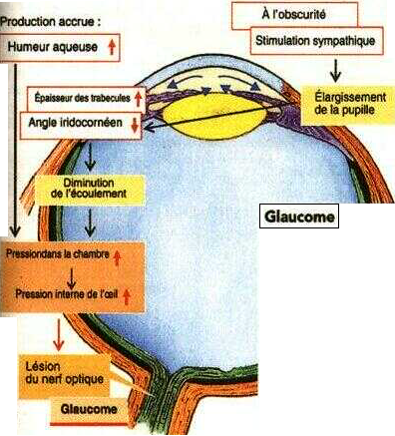
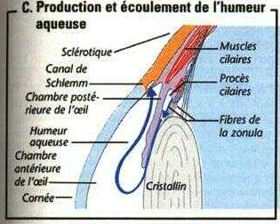
Le Glaucome
↗ pression intraoculaire

Slide 19

Pharmacodynamie de la noradrénaline (norépinéphrine):
NORA = action α puissante et β1 modérée
Effets cardiovasculaires :
Cœur ( β1+++): inotrope, chronotrope , +++ pression
Vaisseaux (α1 +++) : vasoconstriction artérielle
Pas d’effets vasculaires β2
Autres : mydriatique (α1), utéro tonique(α1)….
Indications : collapsus , chocs cardiovasculaires, chutes tensionelle
Mais inconvénient principal : vasoconstriction qui réduit l’irrigation des organes

Slide 20

Pharmacodynamie de la Dopamine
Effets cardiovasculaires +++
Dose faible : Rcp D1 à Protéine Gs = Vasodilatation rénale
Dose plus élevée: Rcp β1 cardiaques = effet inotrope +
Dose élevée : Rcp α1 = Vasoconstriction
Indications :
Etats de chocs d’origine cardiaque , traumatique , Septique.
Insuffisance cardiaque
Hypotension severe après ablation d’un phéochromocytome.

Slide 21
Les effets indésirables
AD | NORA | DOPA
Transitoires et mineurs: Tachycardie, anxiété, céphalées, tremblement, HTA, gène respiratoire, pâleur Surdosage: Vasoconstriction, HTA, tachycardie, troubles du rythme. Glycogénolyse hépatique Epuisement d’effet

Slide 22
Précautions, contres indications et interactions médicamenteuses
Contre- indications :
hypertension, angine de poitrine
Phéochromocytome
Thyréotoxicose
Glaucome à angle fermé
affections prostatiques, coronariennes et myocardiques
Grossesse
Interactions médicamenteuses
- Association déconseillée (potentialisation adrénergique) : IMAO, guanithidine, L –dopa et antidépresseurs tricycliques.
- Antagonismes : α1 bloquants et β bloquants

Slide 23
Sympathomimétiques directs à effet α dominant
Agonistes α 1
Agonistes α 2

Slide 24
Les sympathomimétiques α1 sélectifs
Pharmacocinétique
Voie orale Э
Absence 1 ou 2 OH
Polarité
BHE
Action prolongée

Slide 25
Agonistes adrénergiques α1 sélectifs :
Effets périphériques
Effets centraux
Traversent la BHE
Ne Traversent pas la BHE

Slide 26
Agonistes α1 périphériques
Récepteurs à protéine Gq (phospholipase C)
Contraction
Vaisseaux
Vasoconstriction
Utérus
Contraction
Œil
Mydriase

Slide 27
Utilisations thérapeutiques
Vasoconstriction
Hypotensions orthostatiques : ↗Résistances périphériques = Vasoconstriction = ↗ PA
Migraines : spasmes d’artérioles cérébrales = VC puis VD
Inhibition de la diffusion des anesthésiques locaux : effet vasoconstricteur
Décongestionnant nasal : VC muqueuse nasale = ↘ irrigation = décongestion
Contractions utérines : en Obstétrique : cesser l’hémorragie en post- partum
Mydriase: en ophtalmologie: fonds d’œil et interventions chirurgicales

Slide 28
Indications thérapeutiques
Trt de l’Hypo-T | Trt de la migraine | Ocytociques (contraction utérine) | Trt local *Décongestion nants nasal et *mydriatiques
-Phénylephrine (NEOCY-NEPHRINE®): Etats de choc HypoT iatrogène | Alcaloides de l’ergot de seigle = Ergotamine-Dihydro-ergotamine | Méthyl-ergométrine : (METHERGIN® ) | *Naphazoline, tetrazoline: Vasocons-triction de la muqueuse nasale Effet rebond *Phénylephrine collyre

Slide 29
Effets indésirables des agonistes α1
effet vasoconstricteur :
systémiques : hypertension, bradycardie reflexe, douleurs angineuses, gêne l'évacuation de la vessie
Locaux : nausées, insomnies, céphalées, palpitations
Contre indication :
Systémiques :
hypertension, phéochromocytome, thyréotoxicose
glaucome à angle fermé
Affection prostatique, coronaire et vasculaire
grossesse.
Locaux :
- Glaucome à angle fermé, rhinite sèche, cardiopathie, hypertension,
Interactions médicamenteuses :
Potentialisation : IMAO, antidépresseurs tricycliques, guanithidine et ocytocine.

Slide 30
Agonistes α-1 centraux :
récepteurs α₁ centraux
Vigilance
besoins de sommeil.
Adrafinil, OLMIFON * :
Modafinil ; MODIODAL*
psychotonique non amphétaminique
symptomatique des troubles de vigilance / sujet âgé
hypersomnie idiopathique et narcolepsie
Effets indésirables : agitation, excitation; nervosité, anxiété, anorexie...

Slide 31
Les sympathomimétiques α2 sélectifs
Antisympathotoniques
Pharmacodynamie :
Anti sympathotoniques ou sympatholytiques indirects
α2 pré - synaptiques centraux : +++
libération de N.adré = tonus sympathique
Effet pharmacologique : antihypertenseurs centraux
PA (Hypotension) + fréquence cardiaque
Médicaments : Clonidine , α méthyldopa

Slide 32
Clonidine = CATAPRESSAN *
Récepteurs aux imidazolines
+ tonus vagal
Effet de rebond à l’arret du traitement
α méthyldopa =ALDOMET*
Faux neuromédiateurs ( α méthyl noradrénaline )
Pas d’effet de rebond
Effets indésirables :
Sédation , somnolence
Sécheresse buccale
Majoration d’une dépression
Bradycardie
Contre – indication :
Etat dépressif

Slide 33

Agonistes non sélectifs B1,B2
Agonistes B2
sélectifs
Agonistes B1
sélectifs

Slide 34
Les sympathomimétiques β1 sélectifs
Dobutamine: DOBUTREX®
Pharmacodynamie :
- Stimulation β1 cardiaque: ↗ débit cardiaque
Indications
États de chocs
infarctus du myocarde
embolies pulmonaires

Slide 35
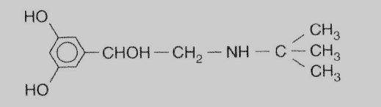
Les sympathomimétiques β2 sélectifs
Pharmacodynamie
Poumon: broncho dilatation
Libération des leucotriènes
histamine
Utérus : myorelaxant
Relation structure activité
Biodisponibilité peros
Métabolisme
Sélectivité B2 , pas d’activité α
Substitutions
OH en 3 et 5 = cycle résorcinol . Exp : Terbutaline
Pas de substrats pour COMT
Asthme

Slide 36
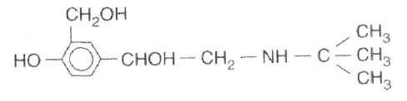

Substitution OH en 3/ groupement . Exp : salbutamol
Substituants volumineux sur groupement amino des catécholamines :
Activité B , activité α
métabolisme / MAO, lipophilie
Exp: salmétérol
Indications
Asthme
Menaces d’accouchement prématuré
Terbutaline= Bricanyl*
Salbutamol= ventoline*
Fénotérol
salmétérol
formotérol
Terbutaline
Salbutamol

Slide 37
Les sympathomimétiques β mixtes
Isoprénaline
Isuprel *
Pharmacocinétique
Non absorbée/voie orale
MTB hépatique/ COMT++
Durée d’action > AD

Slide 38
Pharmacodynamie
Effets Cardiovasculaires | β1: inotrope + chronotrope + | β2: vasodilatation (musculaire, coronaire, splanchnique)
 | Conséquences: Effet sur PA dépend de l’importance relative de ces 2 actions opposées: Effet β1 cardiaque: PA Effet β2 vasculaire: PA
Effets sur les muscles lisses viscéraux et l’utérus | Bronchodilatation ++ péristaltisme intestinale Relâche l’utérus
Effet métabolique | glycémie et AG

Slide 39
Indications
Bloc auriculo-
ventriculaire
Bradycardie extrême
Effets indésirables
Tachycardie
Arythmie

Slide 40
Effets indésirables des β2 mimétiques
Tremblements musculaires +++
Tachycardie
œdème pulmonaire
Chute PA en O2 (VD pulmonaire)
Hyperglycémie chez les diabétiques
lactates, AG libres
K+ = atteinte cardiaque

Slide 41
Les sympathomimétiques indirects
↗ la quantité de médiateur mise à la disposition de la synapse adrénergique
↗ libération
− dégradation
Mécanisme
− Recapture
Notion de faux médiateur

Slide 42
Effets pharmacologiques
A la périphérie : ↗ N.adré
  stimulation cardiaque (ß₁).
  vasoconstriction (α₁), élévation PA .
  broncho dilatation (ß₂), mydriase (α₁)….
  plus lents, plus durables
Au niveau central :
↗ N.adré synapse : Stimulation de l'humeur (effet antidépresseur), vigilance.
↗ Dopamine: antiparkinsonien, parfois antidépresseur
Tachyphylaxie (épuisement)
Dépendance

Slide 43
Augmentation de la libération
Tyramine, amphétamines (psychotropes stimulants et anorexigènes) mais pharmacodépendance !!!
Éphédrine : sympathmimétique direct et indirect (Agoniste α et β adrénergique)
2. Par inhibition de la recapture : transporteurs
cocaïne
Antidépresseurs tricycliques
3. Inhibition de la dégradation :
IMAO : sérotonine et la dopamine
IMAO A antidépresseurs
IMAO B antiparkinsoniens.
ICOMT : (L dopa et dopamine)= traitement antiparkinsonien
4. Faux médiateurs adrénergiques : Substances se substituant aux médiateurs physiologiques ds les vésicules synaptiques: méta-NA mtbte de α-met DOPA (α2-sélectif)

Slide 44
Les sympatholytiques
(Antagonistes)
Sympatholytiques = substances qui ↘ ou suppriment la stimulation des récepteurs adrénergiques = ↘ les effets adrénergiques
Sympatholytiques directs
Sympatholytiques indirects
Adrénolytiques α
Adrénolytiques β

Slide 45
SYMPATHOLYTIQUES DIRECTS
Adrénolytiques α
Adrénolytiques α non séléctifs
Adrénolytiques α2
Adrénolytiques α1

Slide 46
Antagonistes α1 adrénergiques
Bloquent Rec α1
Vasoconstriction
Périphérique
SNC
( constriction Artérielle et Veineuse, Résistance Périphérique , Pression Artérielle)
Sédation
Evacuation de la vessie

Slide 47
Indication
Selon leur point d’impact préférentiel
Indications vasculaires | Indications urologiques (relaxation du trigone)
HTA, IC congestive, Mdie de Raynaud Prazosine MINIPRESS® Effets indésirables: Hypotension, rétention hydro sodée Urapidil : Mediatensyl, Eupressyl® Effets indésirables: Céphalées, vertiges. | Tbles urologiques liés à l’Hypertrophie prostatique . Alfuzosine : Xatral® Tamsulosine , OMIX*, JOSIR* : meilleure sélectivité prostatique , durée d’action plus longue. Spécificité urologique Trt de l’hypertrophie bénigne de la prostate

Slide 48
Antagonistes α2 adrénergiques
Yohimbine
Pharmacodynamie :
pénètre SNC, blocage des récepteurs :
↗ Noradrénaline = ↗ activité sympathique
récepteurs cardiaques α1 et β1
- vaisseaux périphériques : ↗ pression sanguine + fréquence cardiaque.
- effets centraux (excitation, tremblements, hyperactivité, effet antidépresseur).
Indications :
    Traitement de l’impuissance masculine
    Hypotension orthostatique induite par les antidépresseurs tricycliques
Interactions médicamenteuses :
antihypertenseurs centraux : clonidine

Slide 49
Adrénolytiques α1, α2 non sélectifs
Pharmacodynamie
Blocage α1
- Cardiovasculaire +++
VD = hypotension
- Vessie et prostate : relaxation muscles sphinctériens
- Œil : ↘ mydriase
Intestins : ↘ relâchement
Blocage α2 centraux
↗ N.adré = tachycardie

Slide 50
Médicaments
Phenoxybenzamine : Antagoniste irréversible
Phentolamine : antagoniste compétitif
Indications
Phénoxybenzamine
    Phéochromocytome
    Hypertrophie bénigne de la prostate
    Syndrome de Raynaud

Slide 51
Les antagonistes β adrénergiques

Slide 52
Classification
Propriétés communes
Propriétés particulières
Antagonistes compétitifs:
S’opposent aux effets β (AD)
Laissent subsister les effets α
Cardiosélectivité (CS)
Activité sympathomimétique intrinsèque (ASI)
Effet stabilisant Mb (ESM)

Slide 53
Effets pharmacologiques particuliers
Activité sympathomimétique intrinsèque
Sélectivité
Effet stabilisant de membrane
↘ Perméabilité cellules myocardiques : Na+, K+, Ca++
↘ contractilité , conduction
Effet quinidine like
- Agoniste partiel (B2)
- Tonus sympathique minimal
- Prévient la bradycardie
Β1= cardioséléctifs
pas d’effets indésirables (bronches et des vaisseaux périphériques)

Slide 54
Pharmacocinétique
β bloquants liposolubles (propranolol ) | β bloquants hydrosolubles (Aténolol )
*Forte résorption digestive *Forte fixation protéique, faible biodisponibilité *1er passage hépatique important *Vd , demi-vie courte *BHE | *moins bien absorbés *peu liés aux pr- p *1er passage hépatique faible *Vd , ½ vie longue *Diffusent peu ds cerveau *Elimination rénale s/f inchangée

Slide 55
Indications
HTA
Angor
Infarctus du myocarde
Arythmies
Phéochromocytome
Hyperthyroïdie
Contres indications
Asthme
Bradycardie
Syndrome de Raynaud
Insuffisance cardiaque

Slide 56
Sympatholytiques Indirects
(Antagonistes vrais)
↘ catécholamines libérées dans la fente synaptique
Blocage de synthèse
Mécanismes
Inhibition de libération
Déplétion des granules de
stockage

Slide 57
Sympatholytiques Indirects
(Antagonistes vrais)
1. blocage de la synthèse :
Cardidopa et bensérérazide : inhibiteurs de la dopa- décarboxylase= Action périphérique seulement
Pour la maladie de Parkinson avec L-Dopa
2. inhibition de la libération
réponses α2 sympathiques
hypotension orthostatique
Brétylium , Guanéthidine : antihypertenseur
3. déplétion des granules de stockage :
bloquent le système de transport actif des membranes granulaires.
Réserpine

Slide 58
Merci de votre attention

